Slide 1
AI 모델 성능 개선 결과
( 관심 수위 이상 )

Slide 2
목차
Parallel LSTM 성능 개선
단일 LSTM 개발
결론
현재 기준 최적 모델 분석 ( 1 , 3 시간 뒤 시점 수위 오차 및 정확도 & 10분 단위 분석 )

Slide 3
1. Parallel LSTM 성능 개선 결과

Slide 4
관심 수위 : 궁내교 ( 2 ) 대곡교 ( 3.8 )
smoothing : 궁내교 ( 1 ) 대곡교 ( 2 )
그래프 스케일 고정 : 궁내교 ( 0.7 - 3 ) 대곡교 ( 1.5 – 5.5 )
------------------------------------------------------------------------
learning_rate = 0.0005
Loss_function = MAE
Seq_length = 36 ( 6시간 )
Num_of_layer = 18
학습데이터
홍수통제소 API 호출 → MIET 활용 강우 이벤트 추출 → 관심 수위 이상 추출
time | 서울시 (대곡교) | 성남시 (성남북초교) | 광주시 (남한산초교) | 성남시 (대장동) | 성남시 (구미초교) | 성남시 (한국학중앙연구원) | 성남시 (궁내교)_WL | 성남시 (궁내교)_Q | 서울시 (대곡교)_WL | 서울시 (대곡교)_Q | 대곡교_Ti | 궁내교_Ti
2014-07-24 15:30 | 0.0 | 0.0 | 0.0 | 0.0 | 0.0 | 0.0 | 1.12 | 5.11 | 2.17 | 40.56 | 0.0 | 0.0
+) 누적 강우 컬럼 추가
time | 서울시 (대곡교) | 성남시 (성남북초교) | 광주시 (남한산초교) | 성남시 (대장동) | 성남시 (구미초교) | 성남시 (한국학중앙연구원) | 성남시 (궁내교)_WL | 성남시 (궁내교)_Q | 서울시 (대곡교)_WL | 서울시 (대곡교)_Q | 대곡교_Ti | 궁내교_Ti | 대곡교_누적강우 | 궁내교_누적강우
2014-07-24 15:30 | 0.0 | 0.0 | 0.0 | 0.0 | 0.0 | 0.0 | 1.12 | 5.11 | 2.17 | 40.56 | 0.0 | 0.0 | 0.0 | 0.0
관심 수위 전체 데이터
학습 , 검증 : 총 67개 中 61개 데이터 파일 사용
테스트 : 학습 데이터에서 제외한 6개 데이터 파일 ( 4개 이벤트 )
+ 학습에서 검증에 사용된 2개 이벤트 사용
관심 수위 20년 이후 데이터
학습 , 검증 : 총 40개 中 35개 데이터 파일 사용
테스트 : 학습 데이터에서 제외한 5개 데이터 파일 ( 4개 이벤트 )
+ 학습에서 검증에 사용된 2개 이벤트 사용
학습 : 2014 ~ 20230629 ( 43개 )
검증 : 20230713 ~ 250813 ( 12개 )
테스트 : 2550916 ~ 251006 ( 6개 )
학습 : 2020 ~ 20240920 ( 25개 )
검증 : 20240921 ~ 250919 85번 ( 7개 )
테스트 : 250919 86번 ~ 251006 ( 3개 )

Slide 5
관심 수위 : 궁내교 ( 2 ) 대곡교 ( 3.8 )
smoothing : 궁내교 ( 1 ) 대곡교 ( 2 )
그래프 스케일 고정 : 궁내교 ( 0.7 - 3 ) 대곡교 ( 1.5 – 5.5 )
------------------------------------------------------------------------
learning_rate = 0.0005
Loss_function = MAE
Seq_length = 36 ( 6시간 )
Num_of_layer = 18
누적강우 110mm 학습데이터
: 누적강우110mm 이상 1 ~ 6은, 동일한 ‘ 집중호우 (12시간 110mm 이상) ’ 조건에서
학습· 검증 · 테스트 데이터 구성방식을달리한6가지실험시나리오中4 , 5 번째시나리오
홍수통제소 API 호출 → MIET 활용 강우 이벤트 추출 → 파일 단위 누적 강우110mm 이상추출
time | 서울시 (대곡교) | 성남시 (성남북초교) | 광주시 (남한산초교) | 성남시 (대장동) | 성남시 (구미초교) | 성남시 (한국학중앙연구원) | 성남시 (궁내교)_WL | 성남시 (궁내교)_Q | 서울시 (대곡교)_WL | 서울시 (대곡교)_Q | 대곡교_Ti | 궁내교_Ti
2014-07-24 15:30 | 0.0 | 0.0 | 0.0 | 0.0 | 0.0 | 0.0 | 1.12 | 5.11 | 2.17 | 40.56 | 0.0 | 0.0
관심 수위 전체 데이터
학습 , 검증 : 총 11개 中 9개 데이터 파일 사용
테스트 : 학습 데이터에서 제외한 2개 데이터 파일 ( 2개 이벤트 )
+ 학습에서 검증에 사용된 4개 이벤트 사용
조합 4
조합 5
학습 : 2014 ~ 2024 ( 8개 )
검증 : 2022 ( 39번 이벤트 ) ( 1개 )
테스트 : 2022 ( 66.67번 이벤트 ) ( 1개 )
학습 : 2014 ~ 2024 ( 8개 )
검증 : 2022 ( 35번 이벤트 ) ( 1개 )
테스트 : 2022 ( 66.67번 이벤트 ) ( 1개 )

Slide 6

궁내교
단일 이벤트 기준으로는 잘 맞는 것도 많지만 이벤트 간 분산이 큼
22.07.12 : 거의 모든 조합에서 R² 음수 → 데이터 문제가 아니라 사상 특성 문제
- R2 평가
12시간 예측
관심수위
유량
누적강우 110mm
대곡교 제외
20년 이후
R2 | 궁내교
Test data | 6시간 | 3시간
20.08.02 | 0.8759 | 0.7961
22.07.12 | -1.9263 | -1.3191
23.07.11 | 0.7968 | 0.7596
24.07.23 | 0.6043 | 0.4878
25.07.16 | 0.4520 | 0.4308
25.08.14 | 0.8114 | 0.2319
궁내교
관심수위 | + 누적강우 | 3시간 예측 | X 0.98 | X 1.02
0.9656 | 0.8893 | 0.8214 | 0.8492 | 0.7922
0.4201 | -0.6973 | -0.3291 | 0.2864 | 0.0156
0.8622 | 0.9031 | 0.9196 | 0.8814 | 0.8994
0.7308 | 0.8385 | 0.7568 | 0.8244 | 0.8400
0.7947 | 0.7659 | 0.9456 | 0.7627 | 0.8186
0.5087 | 0.6406 | -0.9700 | 0.4144 | 0.4433
궁내교
유량
0.9470
-0.3192
0.9153
0.7854
0.7869
0.7481
궁내교
4번 조합 | 5번 조합
0.7237 | 0.8774
0.3192 | 0.0586
0.8533 | 0.8028
0.7623 | 0.7051
0.8108 | 0.7764
0.8475 | 0.8673
궁내교
유량
0.8253
-1.2836
0.9267
0.7720
0.4997
0.7909
궁내교
20년 이후 | + 누적강우
0.9513 | 0.9507
-0.8548 | 0.2329
0.8751 | 0.8663
0.8136 | 0.8524
0.8213 | 0.7764
0.7835 | 0.5660

Slide 7
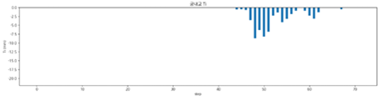
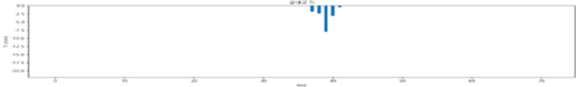
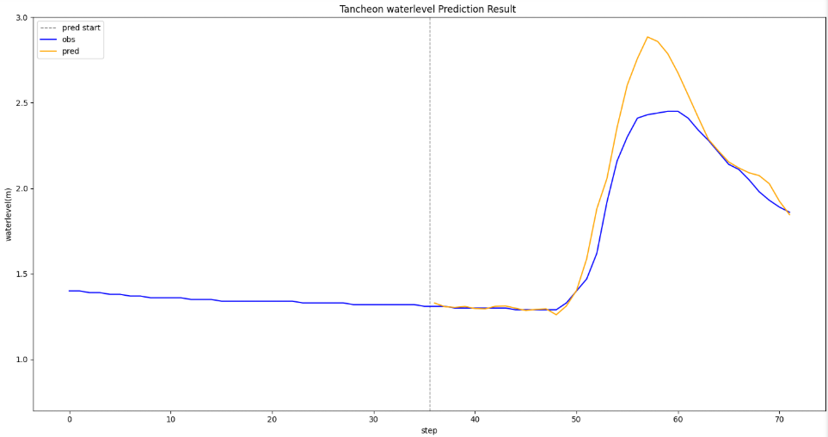
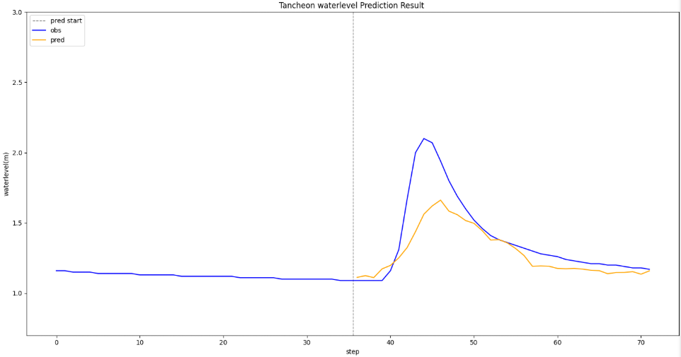
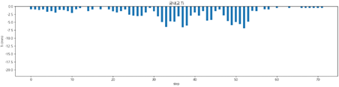
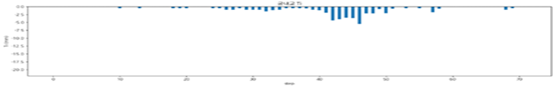
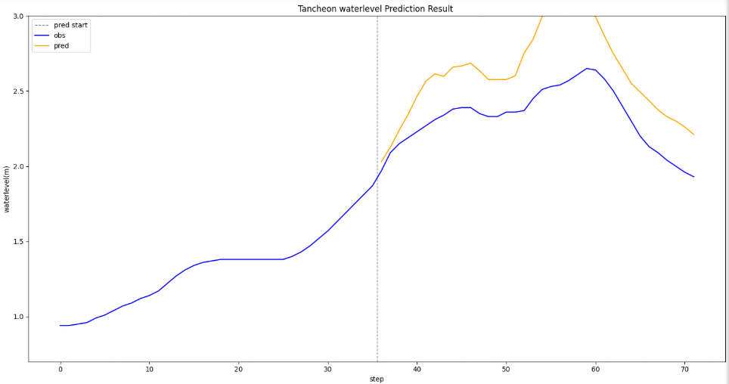
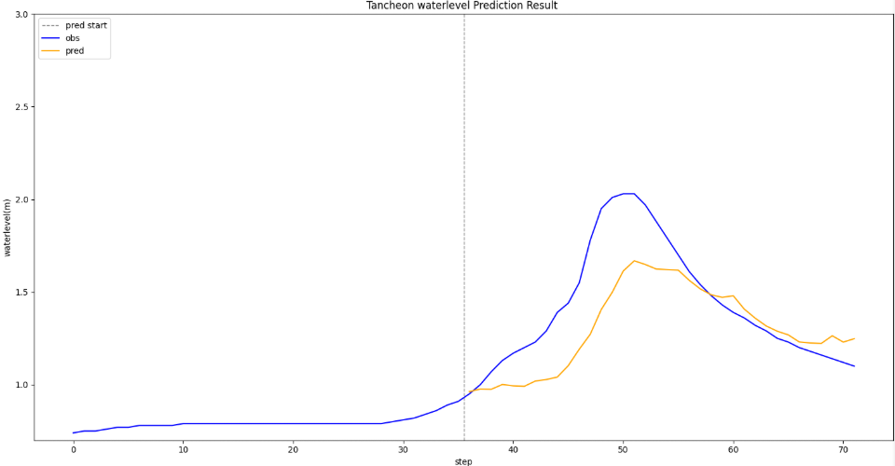
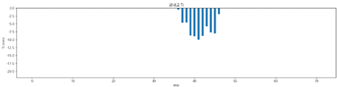
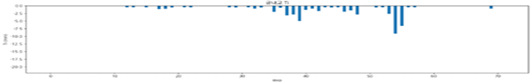
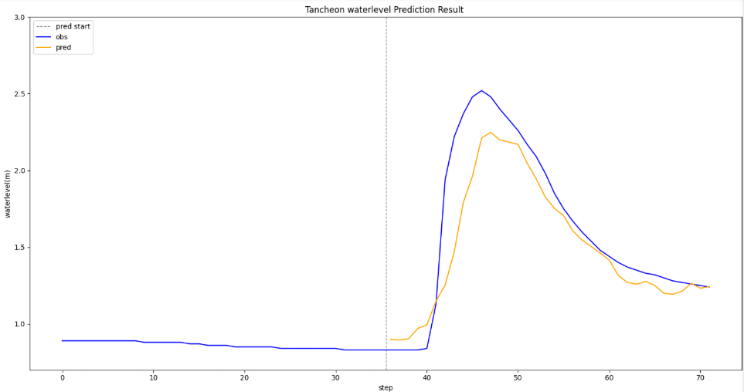
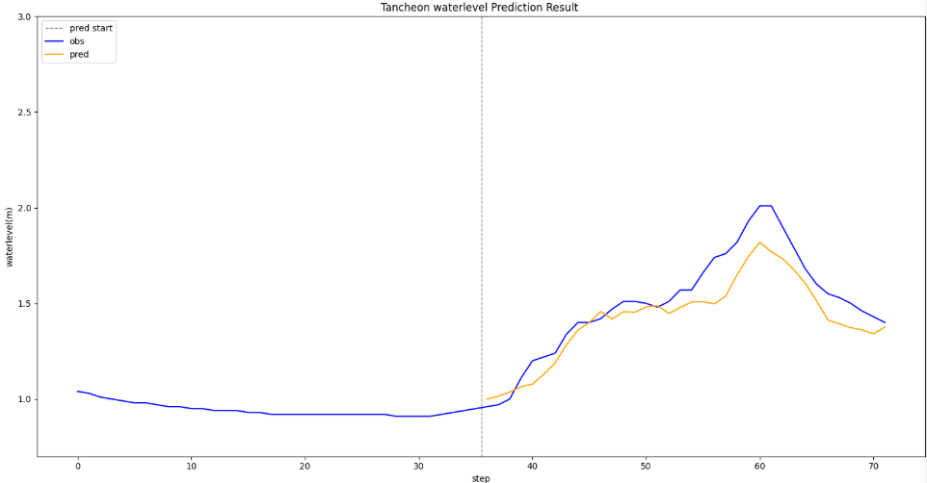
궁내교 - 12시간 예측 ( 6시간 )
* model_sungnam_(gn/dg)72
testdata_ 200802
testdata_ 240723
R2 : 0.8759
R2 : 0.6043
testdata_ 220712
testdata_ 250716
R2 : -1.9263
R2 : 0.4520
testdata_230711
testdata_250814
R2 : 0.7968
R2 : 0.8114

Slide 8
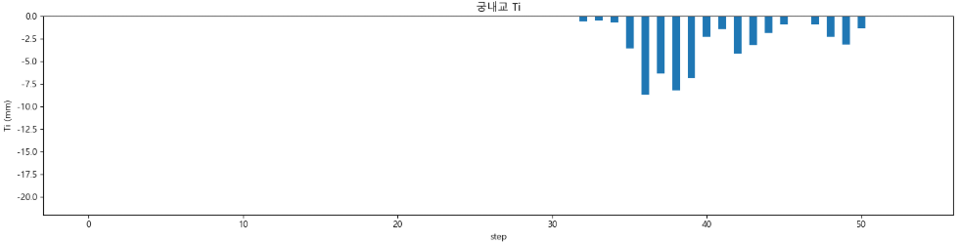
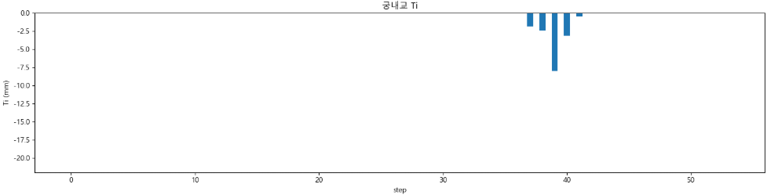
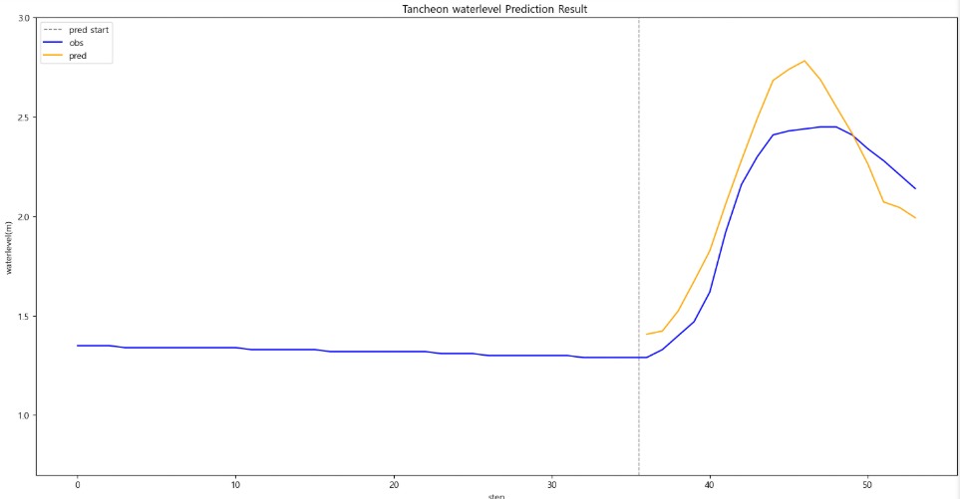
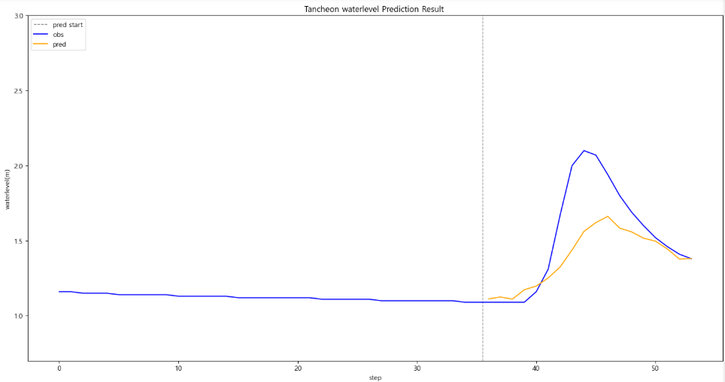
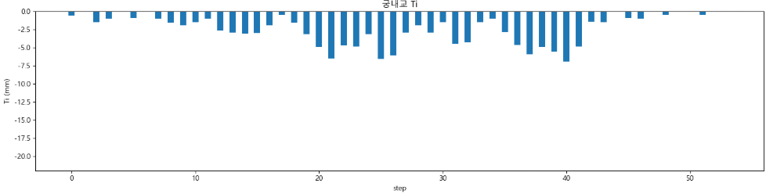
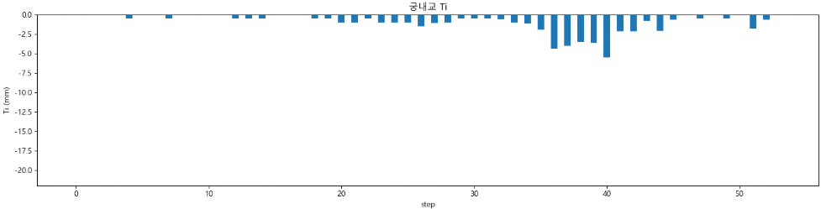
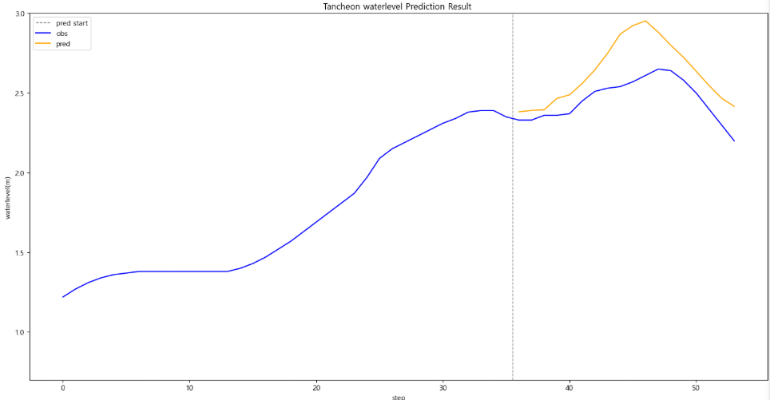
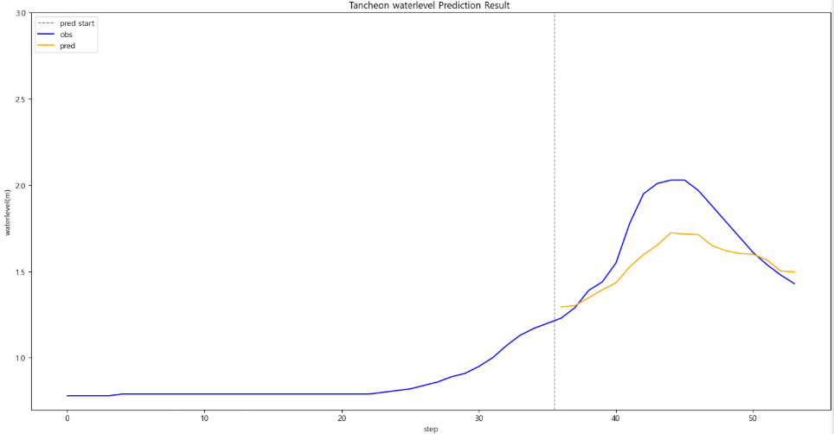
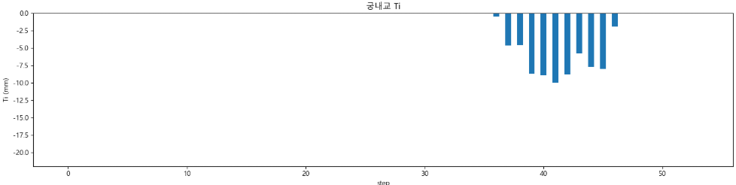
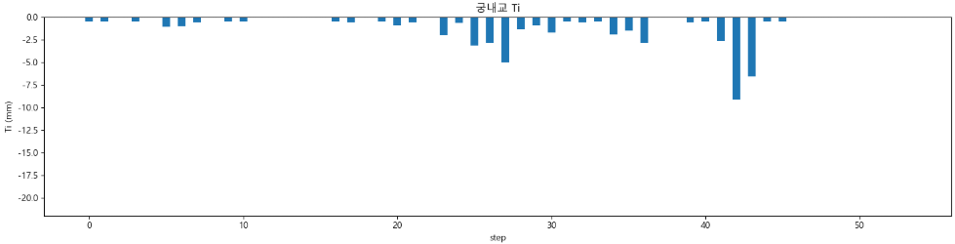
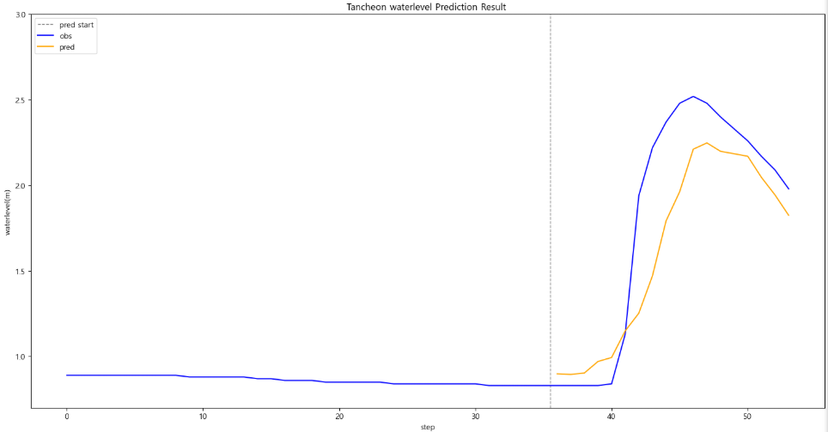
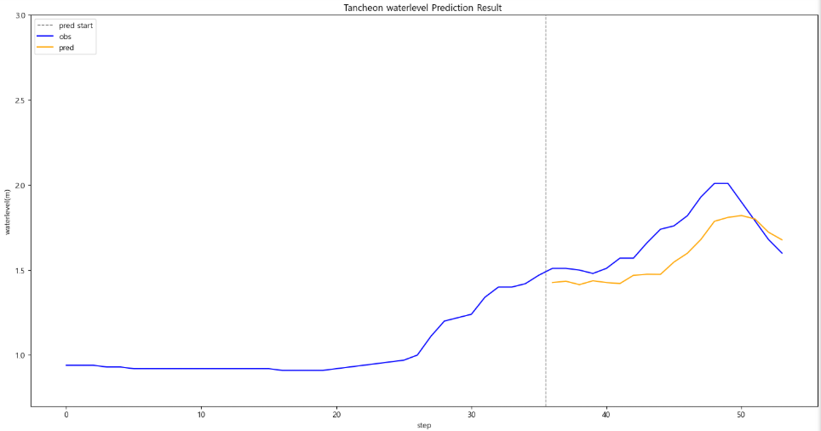
궁내교 - 12시간 예측 ( 3시간 )
* model_sungnam_(gn/dg)72
testdata_ 200802
testdata_ 240723
R2 : 0.7961
R2 : 0.4878
testdata_ 220712
testdata_ 250716
R2 : -1.3191
R2 : -2.8628
testdata_230711
testdata_250814
R2 : 0.7596
R2 : 0.2319

Slide 9
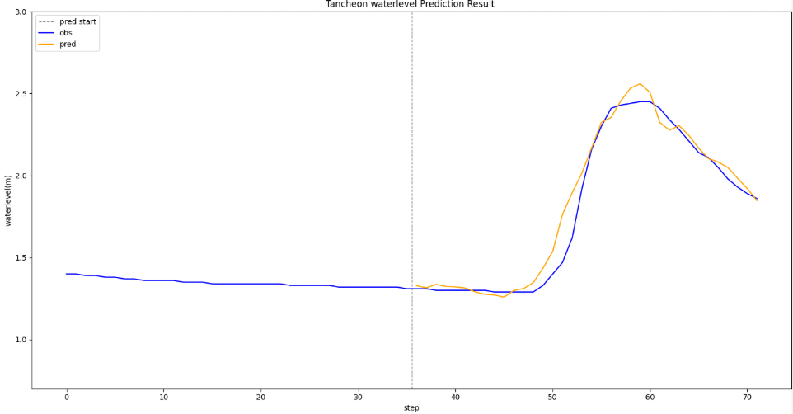
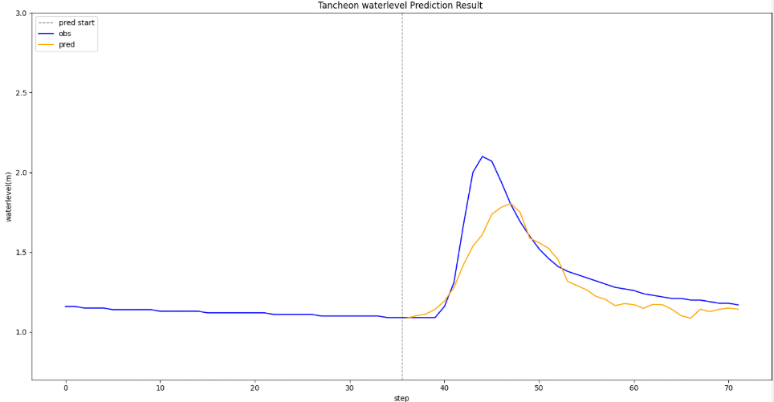
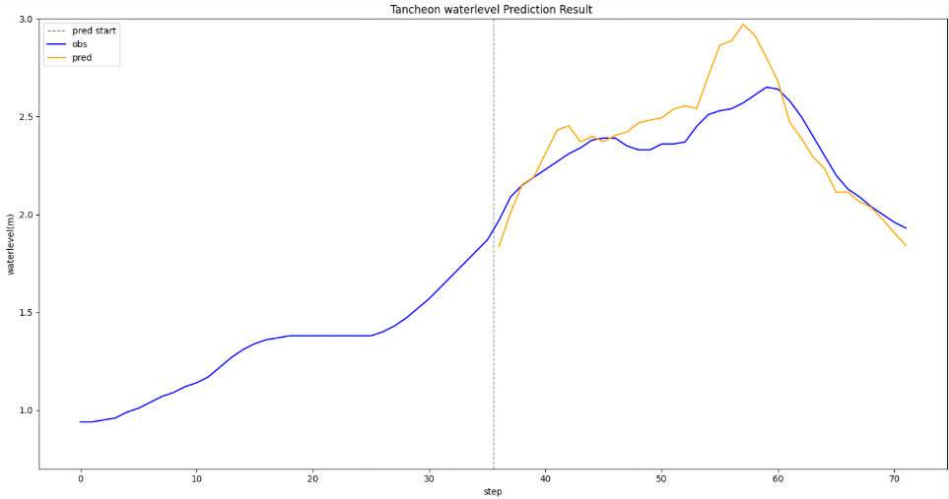
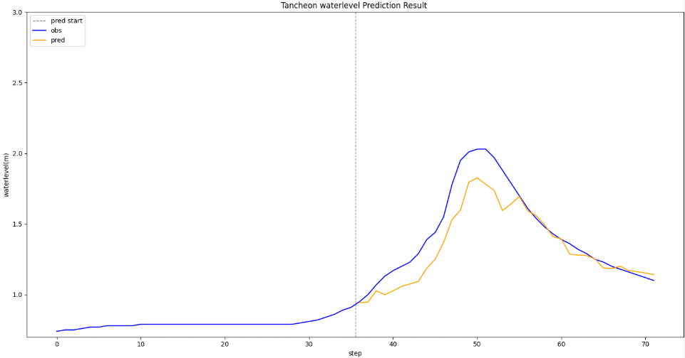
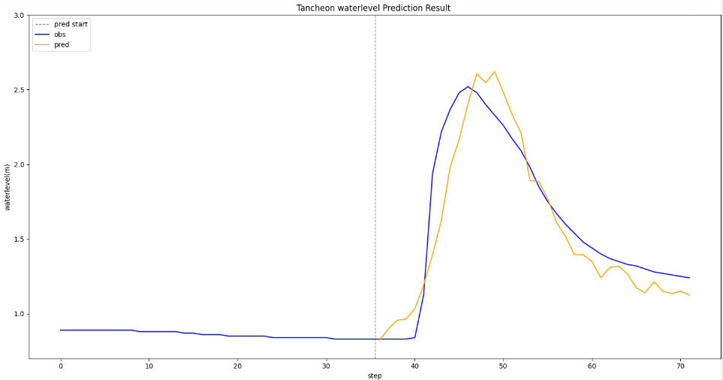
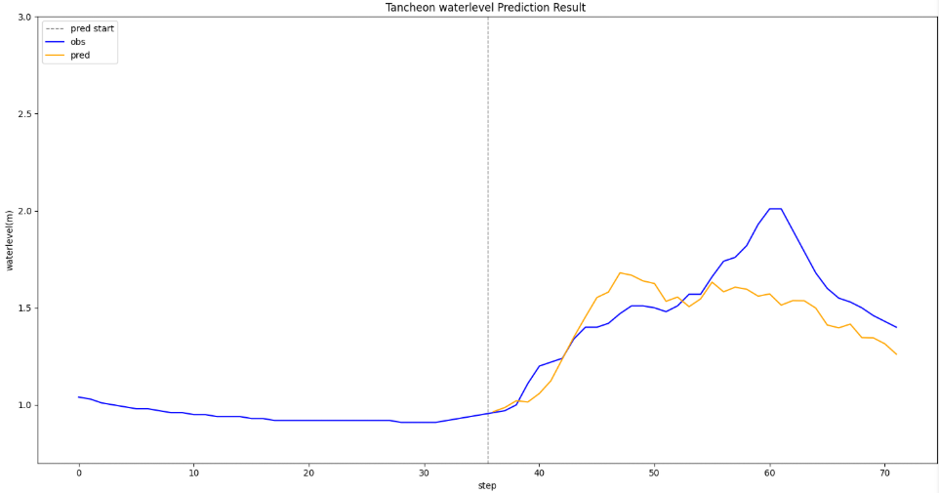
궁내교 - 관심수위
* model_(gn/dg)_wl18_3_2
testdata_ 200802
testdata_ 240723
R2 : 0.9656
R2 : 0.7308
testdata_ 220712
testdata_ 250716
R2 : 0.4201
R2 : 0.7947
testdata_230711
testdata_250814
R2 : 0.8622
R2 : 0.5087

Slide 10
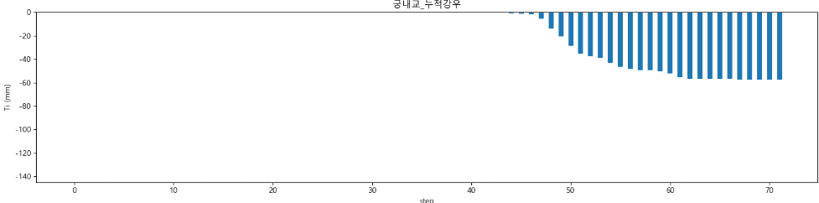
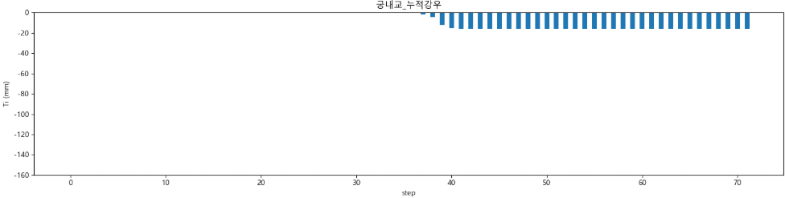
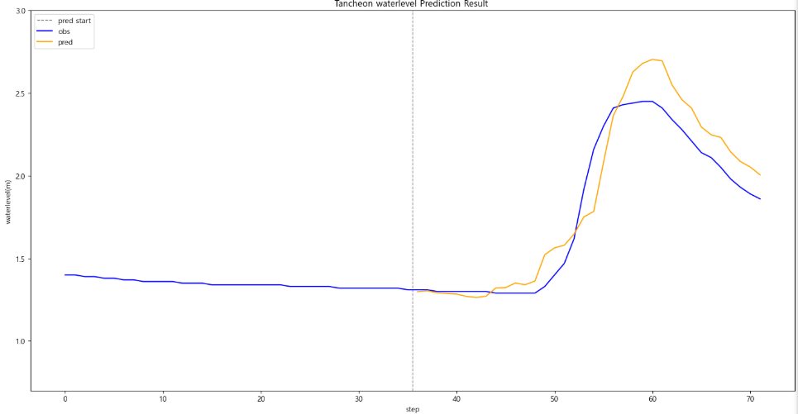
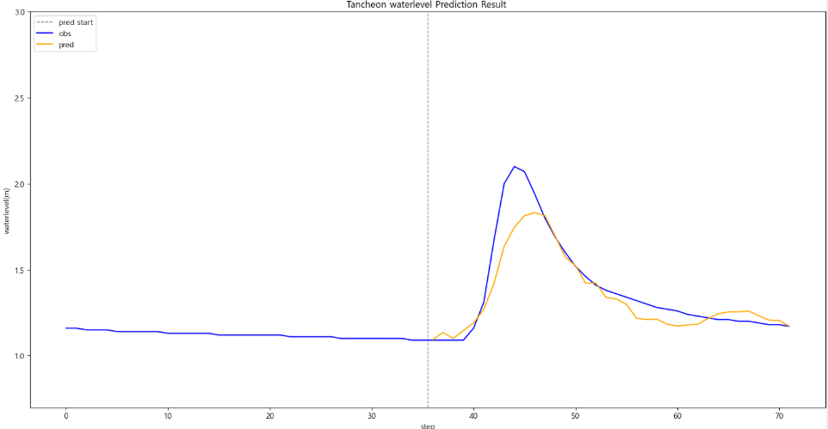
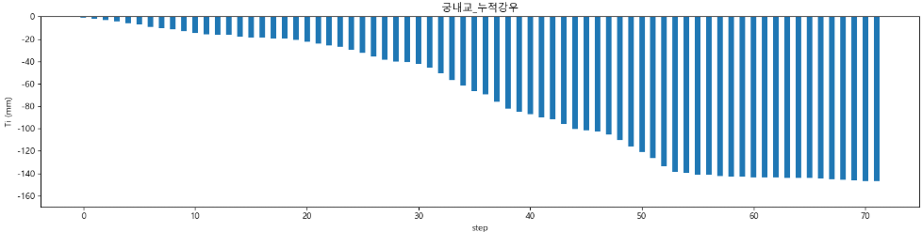
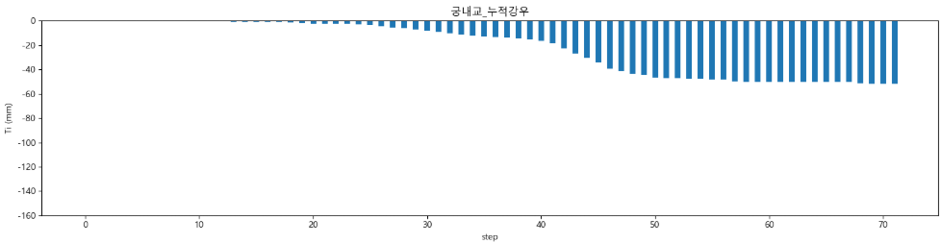
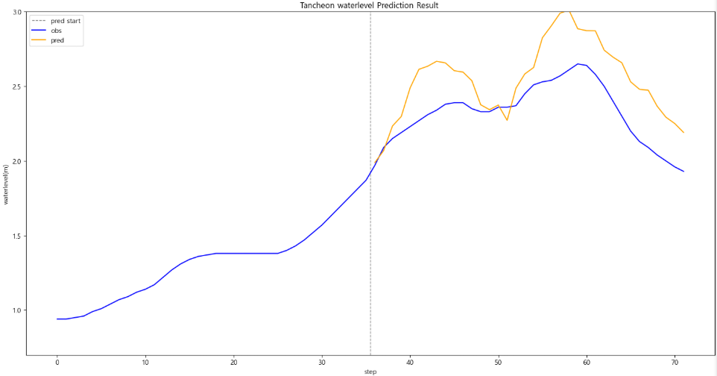
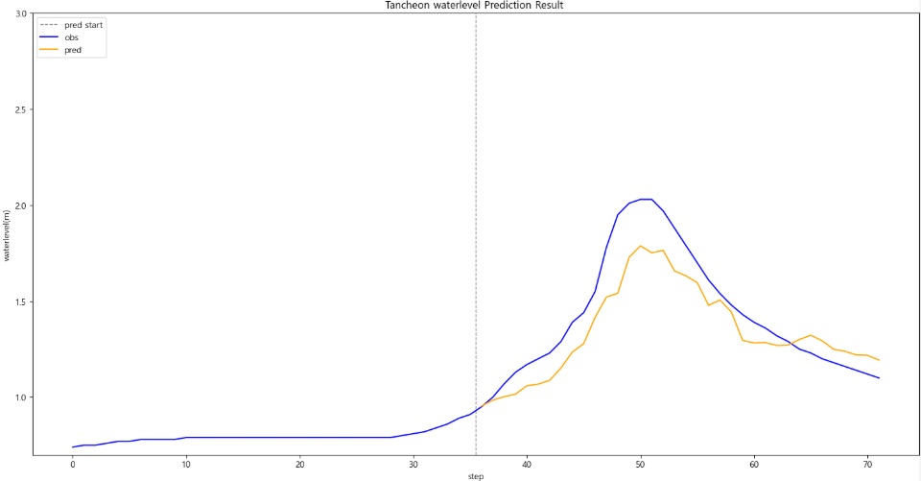
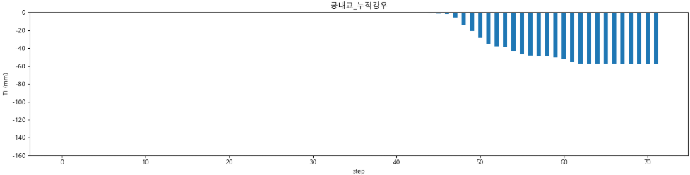
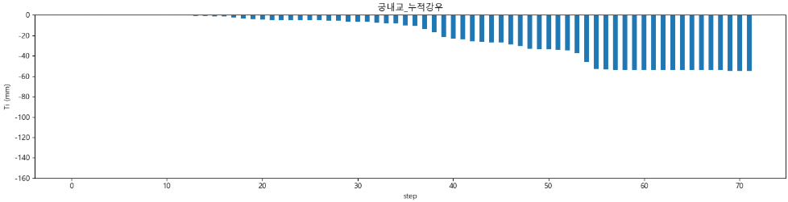
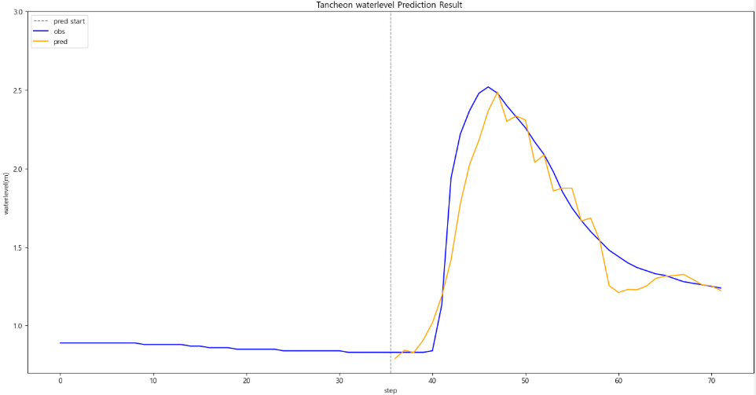
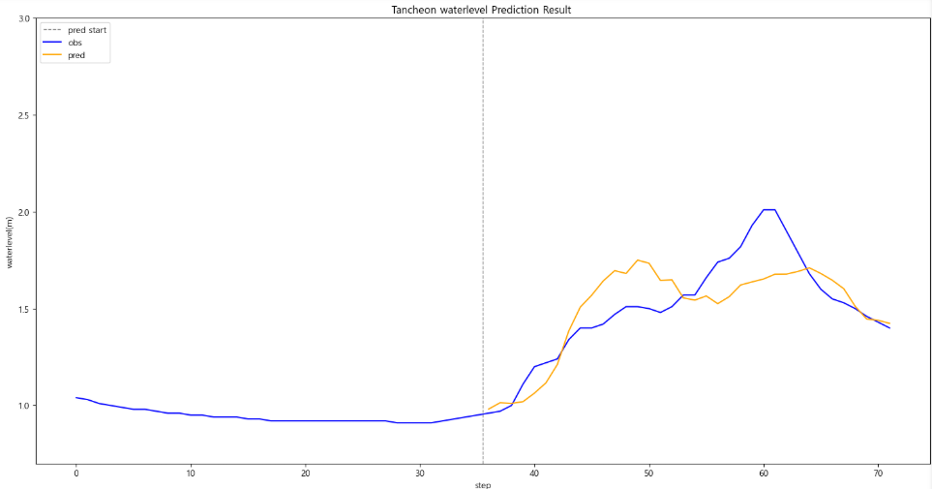
궁내교 – 관심수위 ( + 누적강우 )
* model_(gn/dg)_rf
testdata_ 200802
testdata_ 240723
R2 : 0.8893
R2 : 0.8385
testdata_ 220712
testdata_ 250716
R2 : -0.6973
R2 :0.7659
testdata_230711
testdata_250814
R2 : 0.9031
R2 : 0.6406

Slide 11
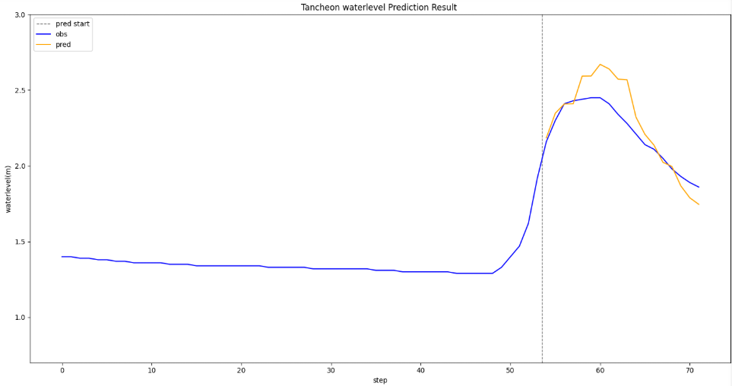
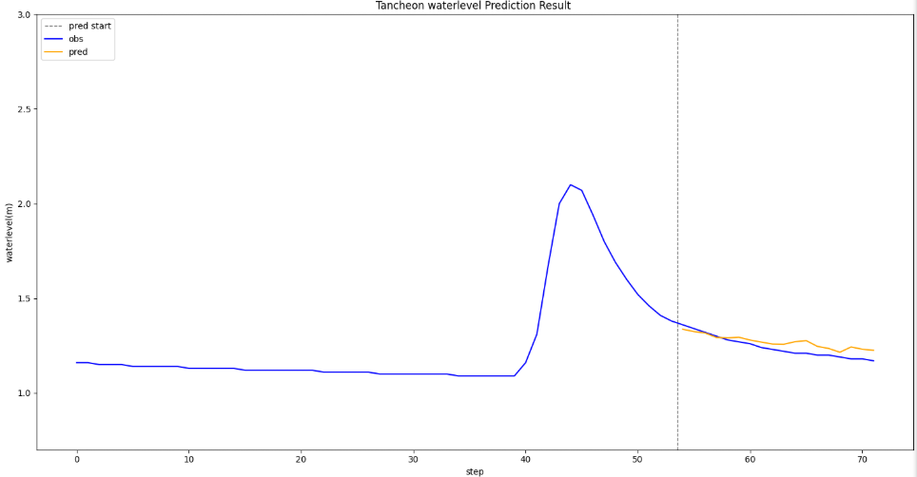
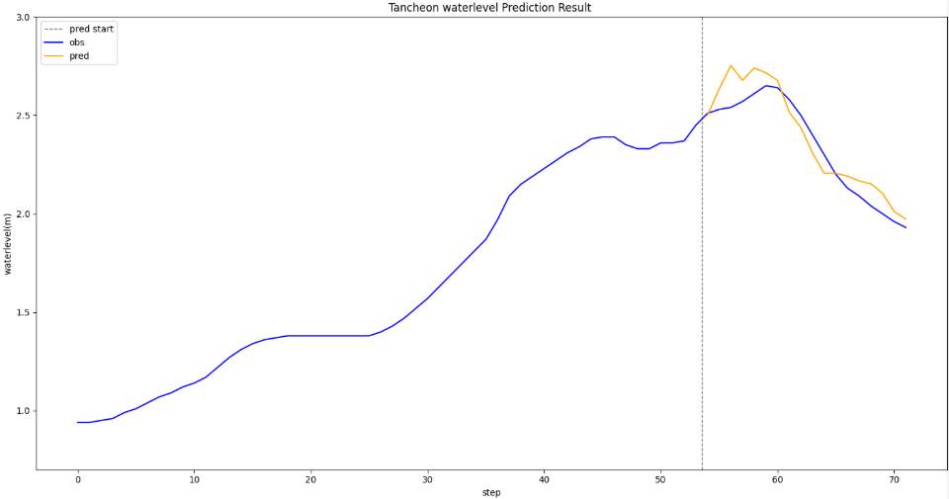
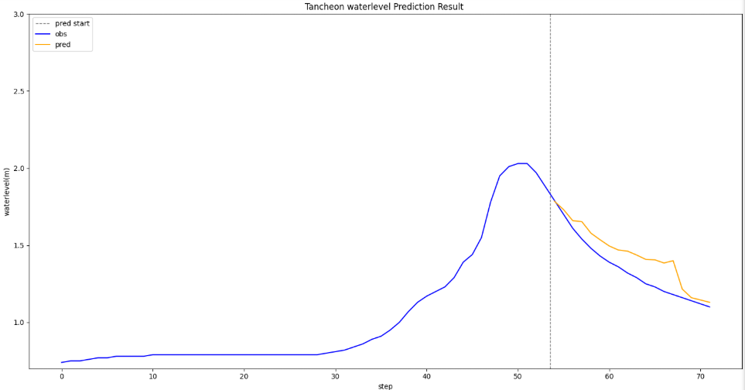
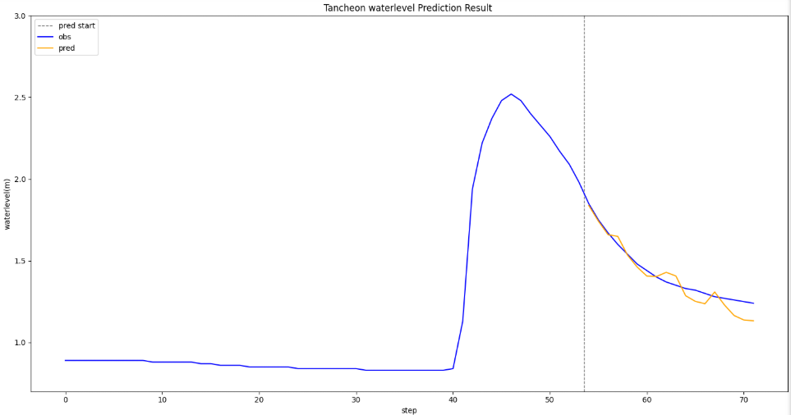
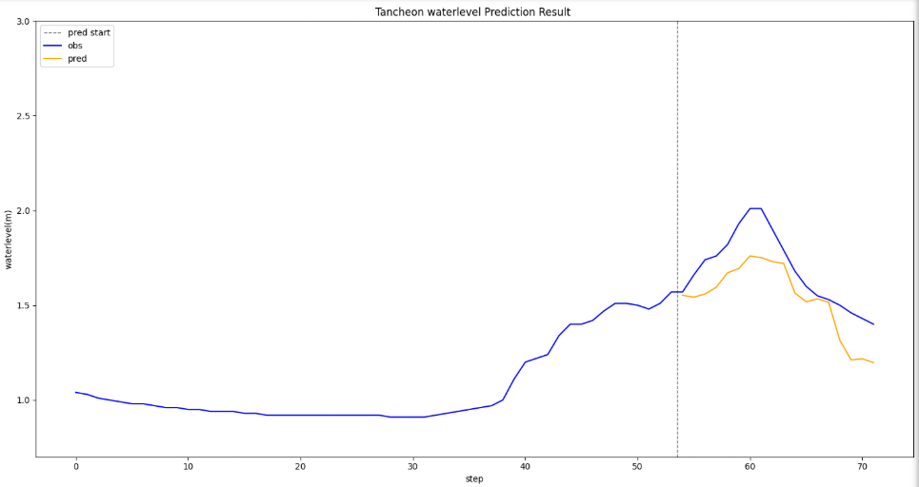
궁내교 – 관심수위 ( 3시간 예측 )
* model_(gn/dg)_3
testdata_ 200802
testdata_ 240723
R2 : 0.5417
R2 : 0.5351
testdata_ 220712
testdata_ 250716
R2 : 0.8669
R2 : 0.6605
testdata_230711
testdata_250814
R2 : 0.9006
R2 : 0.2037

Slide 12

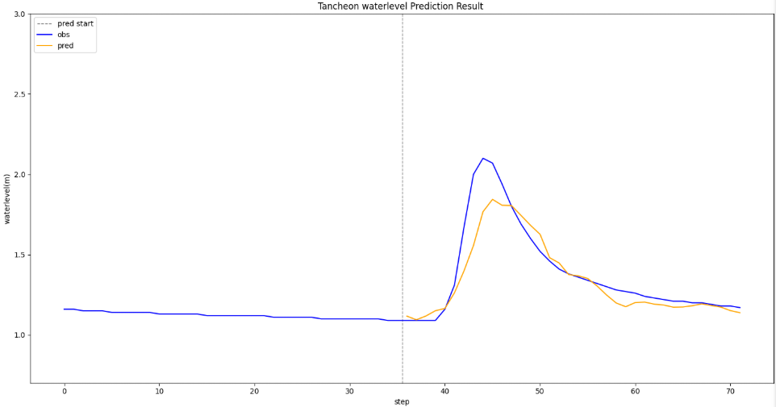
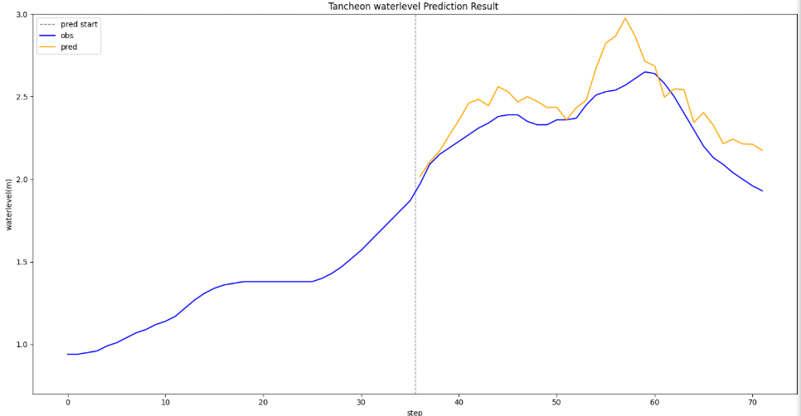



궁내교 – 관심수위 ( 수위 X 0.98 )
* model_(gn/dg)_0.98
testdata_ 200802
testdata_ 240723
R2 : 0.8492
R2 : 0.8244
testdata_ 220712
testdata_ 250716
R2 : 0.2864
R2 : 0.7627
testdata_230711
testdata_250814
R2 : 0.8814
R2 : 0.4144

Slide 13






궁내교 – 관심수위 ( 수위 X 1.02 )
* model_(gn/dg)_1.02
testdata_ 200802
testdata_ 240723
R2 : 0.7922
R2 : 0.8400
testdata_ 220712
testdata_ 250716
R2 : 0.0156
R2 : 0.8186
testdata_230711
testdata_250814
R2 : 0.8994
R2 : 0.4433

Slide 14






궁내교 – 관심수위 ( 유량 예측 )
* model_(gn/dg)_flow
testdata_ 200802
testdata_ 240723
R2 : 0.9470
R2 : 0.7854
testdata_ 220712
testdata_ 250716
R2 : - 0.3192
R2 : 0.7869
testdata_230711
testdata_250814
R2 : 0.9153
R2 : 0.7481

Slide 15












궁내교 – 관심수위 ( 누적 강우 110mm 이상 4 )
* model_(gn/dg)_110_4_2
testdata_ 200802
testdata_ 240723
R2 : 0.7237
R2 : 0.7623
testdata_ 220712
testdata_ 250716
R2 : 0.3192
R2 : 0.8108
testdata_230711
testdata_250814
R2 : 0.8533
R2 : 0.8475

Slide 16






궁내교 – 관심수위 ( 누적 강우 110mm 이상 5 )
* model_(gn/dg)_110_5_2
testdata_ 200802
testdata_ 240723
R2 : 0.8774
R2 : 0.7051
testdata_ 220712
testdata_ 250716
R2 : 0.0586
R2 : 0.7764
testdata_230711
testdata_250814
R2 : 0.8028
R2 : 0.8673

Slide 17






궁내교 – 관심수위 ( 대곡교 컬럼 제외 )
* model_(gn/dg)_none
testdata_ 200802
testdata_ 240723
R2 : 0.8253
R2 : 0.7720
testdata_ 220712
testdata_ 250716
R2 : -1.2836
R2 : 0.4997
testdata_230711
testdata_250814
R2 : 0.9267
R2 : 0.7909

Slide 18






궁내교 – 관심수위 ( 20년 이후 )
* model_(gn/dg)_20
testdata_ 200802
testdata_ 240723
R2 : 0.9513
R2 : 0.8136
testdata_ 220712
testdata_ 250716
R2 : -0.8548
R2 : 0.8213
testdata_230711
testdata_250814
R2 : 0.8751
R2 : 0.7835

Slide 19






궁내교 – 관심수위 ( 20년 이후 + 누적 강우 )
* model_(gn/dg)_rf20
testdata_ 200802
testdata_ 240723
R2 : 0.9507
R2 : 0.8524
testdata_ 220712
testdata_ 250716
R2 : 0.2329
R2 : 0.7764
testdata_230711
testdata_250814
R2 : 0.8663
R2 : 0.5660

Slide 20
대곡교
궁내교 대비 높은 R²
특히 누적강우 및 2020년 이후 데이터 학습 구성에서 성능이 안정적 ( 22.07.12 이벤트에서는 예외 )
- R2 평가
12시간 예측
관심수위
유량
누적강우 110mm
20년 이후
R2 | 대곡교
Test data | 6시간 | 3시간
20.08.02 | 0.9934 | 0.4887
22.07.12 | -0.4222 | -1.7001
23.07.11 | 0.7761 | 0.8885
24.07.23 | 0.2256 | 0.2750
25.07.16 | 0.8822 | 0.8926
25.08.14 | 0.7106 | 0.8466
대곡교
관심수위 | + 누적강우 | 3시간 예측 | X 0.98 | X 1.02
0.8748 | 0.7441 | 0.9113 | 0.8579 | 0.8688
0.5503 | 0.6399 | -0.1308 | 0.7718 | 0.5974
0.8659 | 0.8559 | 0.7288 | 0.8246 | 0.8086
0.6749 | 0.5656 | 0.5679 | 0.5221 | 0.4905
0.9470 | 0.9182 | 0.5949 | 0.9736 | 0.9726
0.8781 | 0.8301 | 0.8942 | 0.7718 | 0.7639
대곡교
유량
0.8104
0.9411
0.7145
0.7932
0.8734
0.9158
대곡교
4번 조합 | 5번 조합
0.8350 | 0.9246
-0.0424 | -0.1000
0.7456 | 0.8276
0.0871 | 0.5130
0.8305 | 0.9577
0.5011 | 0.6115
대곡교
20년 이후 | + 누적강우
0.8845 | 0.8523
-0.1561 | -0.5266
0.7304 | 0.7527
0.6077 | 0.6739
0.8647 | 0.9528
0.8840 | 0.8631

Slide 21












대곡교 - 12시간 예측 ( 6시간 )
* model_sungnam_(gn/dg)72
testdata_ 200802
testdata_ 240723
R2 : 0.9934
R2 : 0.2256
testdata_ 220712
testdata_ 250716
R2 : -0.4222
R2 : 0.8822
testdata_230711
testdata_250814
R2 : 0.7761
R2 : 0.7106

Slide 22












대곡교 - 12시간 예측 ( 3시간 )
* model_sungnam_(gn/dg)72
testdata_ 200802
testdata_ 240723
R2 : 0.4887
R2 : 0.2750
testdata_ 220712
testdata_ 250716
R2 : -1.7001
R2 : 0.8926
testdata_230711
testdata_250814
R2 : 0.8885
R2 : 0.8466

Slide 23






대곡교 - 관심수위
* model_(gn/dg)_wl18_3_2
testdata_ 200802
testdata_ 240723
R2 : 0.8748
R2 : 0.6749
testdata_ 220712
testdata_ 250716
R2 : 0.5503
R2 : 0.9470
testdata_230711
testdata_250814
R2 : 0.8659
R2 : 0.8781

Slide 24












대곡교 – 관심수위 ( + 누적강우 )
* model_(gn/dg)_rf
testdata_ 200802
testdata_ 240723
R2 : 0.7441
R2 : 0.5656
testdata_ 220712
testdata_ 250716
R2 : 0.6399
R2 : 0.9182
testdata_230711
testdata_250814
R2 : 0.8559
R2 : 0.8301

Slide 25






대곡교 – 관심수위 ( 3시간 예측 )
* model_(gn/dg)_3
testdata_ 200802
testdata_ 240723
R2 : 0.4341
R2 : -4.2174
testdata_ 220712
testdata_ 250716
R2 : 0.9659
R2 : 0.7288
testdata_230711
testdata_250814
R2 : 0.7131
R2 : 0.8953

Slide 26






대곡교 – 관심수위 ( 수위 X 0.98 )
* model_(gn/dg)_0.98
testdata_ 200802
testdata_ 240723
R2 : 0.8579
R2 : 0.5221
testdata_ 220712
testdata_ 250716
R2 : 0.7718
R2 : 0.9736
testdata_230711
testdata_250814
R2 : 0.8246
R2 : 0.7718

Slide 27






대곡교 – 관심수위 ( 수위 X 1.02 )
* model_(gn/dg)_1.02
testdata_ 200802
testdata_ 240723
R2 : 0.8688
R2 : 0.4905
testdata_ 220712
testdata_ 250716
R2 : 0.5974
R2 : 0.9726
testdata_230711
testdata_250814
R2 : 0.8086
R2 : 0.7639

Slide 28






대곡교 – 관심수위 ( 유량 예측 )
* model_(gn/dg)_flow
testdata_ 200802
testdata_ 240723
R2 : 0.8104
R2 : 0.7932
testdata_ 220712
testdata_ 250716
R2 : 0.9411
R2 : 0.8734
testdata_230711
testdata_250814
R2 : 0.7145
R2 : 0.9158

Slide 29












대곡교 – 관심수위 ( 누적 강우 110mm 이상 4 )
* model_(gn/dg)_110_4_2
testdata_ 200802
testdata_ 240723
R2 : 0.8350
R2 : 0.0871
testdata_ 220712
testdata_ 250716
R2 : -0.0424
R2 : 0.8305
testdata_230711
testdata_250814
R2 : 0.7456
R2 : 0.5011

Slide 30






대곡교 – 관심수위 ( 누적 강우 110mm 이상 5 )
* model_(gn/dg)_110_5_2
testdata_ 200802
testdata_ 240723
R2 : 0.9246
R2 : 0.5130
testdata_ 220712
testdata_ 250716
R2 : -0.1000
R2 : 0.9577
testdata_230711
testdata_250814
R2 : 0.8276
R2 : 0.6115

Slide 31






대곡교 – 관심수위 ( 20년 이후 )
* model_(gn/dg)_20
testdata_ 200802
testdata_ 240723
R2 : 0.8845
R2 : 0.6077
testdata_ 220712
testdata_ 250716
R2 : -0.1561
R2 : 0.8647
testdata_230711
testdata_250814
R2 : 0.7304
R2 : 0.8840

Slide 32






대곡교 – 관심수위 ( 20년 이후 + 누적 강우 )
* model_(gn/dg)_rf20
testdata_ 200802
testdata_ 240723
R2 : 0.8523
R2 : 0.6739
testdata_ 220712
testdata_ 250716
R2 : -0.5266
R2 : 0.9528
testdata_230711
testdata_250814
R2 : 0.7527
R2 : 0.8631

Slide 33
2. 단일 LSTM
개발 결과

Slide 34
관심 수위 : 궁내교 ( 2 ) 대곡교 ( 3.8 )
smoothing : 궁내교 ( 1 ) 대곡교 ( 2 )
그래프 스케일 고정 : 궁내교 ( 0.7 - 3 ) 대곡교 ( 1.5 – 5.5 )
------------------------------------------------------------------------
learning_rate = 0.0003
Loss_function = MSE
Seq_length = 36 ( 6시간 )
Dense = 1 ( 36번 처리 )
학습 이벤트 순서 shuffle
학습데이터
홍수통제소 API 호출 → MIET 활용 강우 이벤트 추출 → 관심 수위 이상 추출
time | 서울시 (대곡교) | 성남시 (성남북초교) | 광주시 (남한산초교) | 성남시 (대장동) | 성남시 (구미초교) | 성남시 (한국학중앙연구원) | 성남시 (궁내교)_WL | 성남시 (궁내교)_Q | 서울시 (대곡교)_WL | 서울시 (대곡교)_Q | 대곡교_Ti | 궁내교_Ti
2014-07-24 15:30 | 0.0 | 0.0 | 0.0 | 0.0 | 0.0 | 0.0 | 1.12 | 5.11 | 2.17 | 40.56 | 0.0 | 0.0
+) 누적 강우 컬럼 추가
time | 서울시 (대곡교) | 성남시 (성남북초교) | 광주시 (남한산초교) | 성남시 (대장동) | 성남시 (구미초교) | 성남시 (한국학중앙연구원) | 성남시 (궁내교)_WL | 성남시 (궁내교)_Q | 서울시 (대곡교)_WL | 서울시 (대곡교)_Q | 대곡교_Ti | 궁내교_Ti | 대곡교_누적강우 | 궁내교_누적강우
2014-07-24 15:30 | 0.0 | 0.0 | 0.0 | 0.0 | 0.0 | 0.0 | 1.12 | 5.11 | 2.17 | 40.56 | 0.0 | 0.0 | 0.0 | 0.0
관심 수위 전체 데이터
학습 , 검증 : 총 67개 中 61개 데이터 파일 사용
테스트 : 학습 데이터에서 제외한 6개 데이터 파일 ( 4개 이벤트 )
+ 학습에서 검증에 사용된 2개 이벤트 사용
관심 수위 20년 이후 데이터
학습 , 검증 : 총 40개 中 35개 데이터 파일 사용
테스트 : 학습 데이터에서 제외한 5개 데이터 파일 ( 4개 이벤트 )
+ 학습에서 검증에 사용된 2개 이벤트 사용
학습 : 2014 ~ 20230629 ( 43개 ) - shuffle
검증 : 20230713 ~ 250813 ( 12개 )
테스트 : 2550916 ~ 251006 ( 6개 )
학습 : 2020 ~ 20240920 ( 25개 ) - shuffle
검증 : 20240921 ~ 250919 85번 ( 7개 )
테스트 : 250919 86번 ~ 251006 ( 3개 )

Slide 35
관심 수위 : 궁내교 ( 2 ) 대곡교 ( 3.8 )
smoothing : 궁내교 ( 1 ) 대곡교 ( 2 )
그래프 스케일 고정 : 궁내교 ( 0.7 - 3 ) 대곡교 ( 1.5 – 5.5 )
------------------------------------------------------------------------
learning_rate = 0.0003
Loss_function = MSE
Seq_length = 36 ( 6시간 )
Dense = 1 ( 36번 처리 )
학습 이벤트 순서 shuffle
전체 강우 학습데이터
홍수통제소 API 호출 → MIET 활용 강우 이벤트 추출
time | 서울시 (대곡교) | 성남시 (성남북초교) | 광주시 (남한산초교) | 성남시 (대장동) | 성남시 (구미초교) | 성남시 (한국학중앙연구원) | 성남시 (궁내교)_WL | 성남시 (궁내교)_Q | 서울시 (대곡교)_WL | 서울시 (대곡교)_Q | 대곡교_Ti | 궁내교_Ti
2014-07-24 15:30 | 0.0 | 0.0 | 0.0 | 0.0 | 0.0 | 0.0 | 1.12 | 5.11 | 2.17 | 40.56 | 0.0 | 0.0
학습 : 총 1420개 中 1412개 데이터 파일 학습에 사용 ( 결측 5개 + 검증 3개 )
검증 : 학습 데이터에서 제외한 3개 + 학습에서 검증에 사용된 2개 이벤트 사용
학습 : 70% - shuffle
검증 : 20%
테스트 : 나머지 ( 10% )

Slide 36
궁내교
전체 강우 기반 학습 시 일반적인 이벤트에서는 높은 R²
일부 극한 사상에서는 예측 성능이 저하
- R2 평가
전체 강우
관심수위
20년 이후
R2 | 궁내교
Test data | 전체 강우
20.08.02 | 0.9541
22.07.12 | 0.9273
23.07.11 | 0.9329
24.07.23 | 0.6838
25.07.16 | 0.4005
25.08.14 | 0.8120
궁내교
관심수위 | + 누적강우
0.9508 | 0.9176
0.0509 | 0.4645
0.9096 | 0.9119
0.7689 | 0.7989
0.5051 | 0.4844
0.7659 | 0.7933
궁내교
20년 이후 | + 누적강우
0.9610 | 0.9407
0.2350 | 0.2055
0.7765 | 0.6441
0.7457 | 0.6904
0.6535 | 0.7551
0.8250 | 0.9146

Slide 37






궁내교 - 전체강우
testdata_ 200802
testdata_ 240723
R2 : 0.9541
R2 : 0.6838
testdata_ 220712
testdata_ 250716
R2 : 0.9273
R2 : 0.4005
testdata_230711
testdata_250814
R2 : 0.9329
R2 : 0.8120

Slide 38






궁내교 – 관심수위
testdata_ 200802
testdata_ 240723
R2 : 0.9508
R2 : 0.7689
testdata_ 220712
testdata_ 250716
R2 : 0.0509
R2 : 0.5051
testdata_230711
testdata_250814
R2 : 0.9096
R2 : 0.7659

Slide 39






궁내교 – 관심수위 ( + 누적강우 )
testdata_ 200802
testdata_ 240723
R2 : 0.9176
R2 : 0.7989
testdata_ 220712
testdata_ 250716
R2 : 0.4645
R2 :0.4844
testdata_230711
testdata_250814
R2 : 0.9119
R2 : 0.7933

Slide 40






궁내교 – 관심수위 ( 20년 이후 )
testdata_ 200802
testdata_ 240723
R2 : 0.9610
R2 : 0.7457
testdata_ 220712
testdata_ 250716
R2 : 0.2350
R2 : 0.6535
testdata_230711
testdata_250814
R2 : 0.7765
R2 : 0.8250

Slide 41






궁내교 – 관심수위 ( 20년 이후 + 누적강우 )
testdata_ 200802
testdata_ 240723
R2 : 0.9407
R2 : 0.6904
testdata_ 220712
testdata_ 250716
R2 : 0.2055
R2 : 0.7551
testdata_230711
testdata_250814
R2 : 0.6441
R2 : 0.9146

Slide 42
대곡교
전체 강우 기반 학습 시 일반적인 이벤트에서는 높은 R²
일부 이벤트에서는 완만한 상승·지연 특성으로 인해 성능 저하
- R2 평가
전체 강우
관심수위
20년 이후
R2 | 대곡교
Test data | 전체 강우
20.08.02 | 0.8737
22.07.12 | 0.7555
23.07.11 | 0.7992
24.07.23 | 0.1336
25.07.16 | 0.8864
25.08.14 | 0.8356
대곡교
관심수위 | + 누적강우
0.9090 | 0.9422
0.5072 | 0.6228
0.8436 | 0.8492
0.5396 | 0.5213
0.9218 | 0.9162
0.9005 | 0.8923
대곡교
20년 이후 | + 누적강우
0.9578 | 0.9719
0.3842 | 0.5927
0.7163 | 0.7324
0.4315 | 0.3858
0.9106 | 0.9196
0.9172 | 0.9006

Slide 43






대곡교 - 전체강우
testdata_ 200802
testdata_ 240723
R2 : 0.8737
R2 : 0.1336
testdata_ 220712
testdata_ 250716
R2 : 0.7555
R2 : 0.8864
testdata_230711
testdata_250814
R2 : 0.7992
R2 : 0.8356

Slide 44






대곡교 – 관심수위
testdata_ 200802
testdata_ 240723
R2 : 0.9090
R2 : 0.5396
testdata_ 220712
testdata_ 250716
R2 : 0.5072
R2 : 0.9218
testdata_230711
testdata_250814
R2 : 0.8436
R2 : 0.9005

Slide 45






대곡교 – 관심수위 ( + 누적강우 )
testdata_ 200802
testdata_ 240723
R2 : 0.9422
R2 : 0.5213
testdata_ 220712
testdata_ 250716
R2 : 0.6228
R2 : 0.9162
testdata_230711
testdata_250814
R2 : 0.8492
R2 : 0.8923

Slide 46






대곡교 – 관심수위 ( 20년 이후 )
testdata_ 200802
testdata_ 240723
R2 : 0.9578
R2 : 0.4315
testdata_ 220712
testdata_ 250716
R2 : 0.3842
R2 : 0.9106
testdata_230711
testdata_250814
R2 : 0.7163
R2 : 0.9172

Slide 47






대곡교 – 관심수위 ( 20년 이후 + 누적강우 )
testdata_ 200802
testdata_ 240723
R2 : 0.9719
R2 : 0.3858
testdata_ 220712
testdata_ 250716
R2 : 0.5927
R2 : 0.9196
testdata_230711
testdata_250814
R2 : 0.7324
R2 : 0.9006

Slide 48
3. 결론

Slide 49
결론
Parallel LSTM > 단일 LSTM
관심수위 + 2020년 이후 학습 이 상대적으로 안정적인 성능
22.07.12 유형 사상 : 궁내교 , 대곡교 두 지점 동시에 성능이 저하

Slide 50
예측 구간 별 특징
예측 잘 맞는 구간
예측이 잘 틀리는 구간
주로 20.08.02
단봉형 ( 피크 1개 )
상승/하강이 비교적 매끈한 이벤트
6시간 윈도우 내에 주요 상승이 다 들어오는 이벤트
기저수위 ( 예측 시작 직전 수위 ) 가 안정적인 이벤트
선행강우 - 수위 상태가 “ 학습에서 흔히 본 ” 범위
이때 Lag ( 지연시간 ) ≈ 0 ~ ± 20 분 , Amplitude ( 피크 ) 도 대체로 0.95 ~ 1.05 근처로 유지
다봉형 ( 피크 2개 이상 )
플래토 ( 계단식 )
급격한 상승
기저수위 ( 예측 시작 직전 수위 ) 가 이벤트 중간에 비정상적으로 이동 ( 배수/ 펌프 / 지류 · 역류 영향 )
상태가 다른데 같은 강우 - 수위 반응을 강요 하는 상황 : 동일 강우라도 수위 반응이 달라짐 ( 선행 포화 / 저류 , 관거 / 우수토실 , 하천 시설물 운영 , 역수위 영향 등 )

Slide 51
4. 추가 분석
( 관심수위 + 2020년 이후 학습 )

Slide 52
1시간 뒤 시점
3시간 뒤 시점
 | 궁내교
Test data | 1시간 오차
20.08.02 | +0.07 ( 94.9 % )
22.07.12 | +0.22 ( 90.4 % )
23.07.11 | -0.50 ( 74.4 % )
24.07.23 | -0.21 ( 87.3 % )
25.07.16 | -0.09 ( 93.0 % )
25.08.14 | +0.08 ( 93.9 % )
1시간 ( 궁내교 )
관측수위 | 예측수위
1.3 | 1.37
2.31 | 2.53
1.94 | 1.44
1.67 | 1.46
1.23 | 1.14
1.24 | 1.32
궁내교
Test data | 3시간 오차
20.08.02 | +0.01 ( 99.5 % )
22.07.12 | +0.43 ( 83.0 % )
23.07.11 | -0.08 ( 95.9 % )
24.07.23 | -0.01 ( 99.1 % )
25.07.16 | -0.10 ( 94.2 % )
25.08.14 | +0.08 ( 94.6 % )
3시간 ( 궁내교 )
관측수위 | 예측수위
2.16 | 2.17
2.51 | 2.94
1.85 | 1.77
1.36 | 1.35
1.79 | 1.69
1.57 | 1.65
오차 , 정확도
* 예측수위 - 관측수위 ( 정확도 )
* 오차 : 소수 3 자리 반올림 , 정확도 : 소수 2 자리에서 반올림
- 궁내교
 | 대곡교
Test data | 1시간
20.08.02 | +0.04 ( 98.3 % )
22.07.12 | +0.29 ( 93.6 % )
23.07.11 | +0.07 ( 96.6 % )
24.07.23 | +0.01 ( 99.4 % )
25.07.16 | +0.10 ( 95.0 % )
25.08.14 | -0.30 ( 89.5 % )
1시간 ( 대곡교 )
관측수위 | 예측수위
2.33 | 2.37
4.53 | 4.82
2.06 | 2.13
2.35 | 2.36
1.91 | 2.01
2.86 | 2.56
대곡교
Test data | 3시간
20.08.02 | -0.68 ( 81.1 % )
22.07.12 | +0.30 ( 93.8 % )
23.07.11 | -0.82 ( 82.2 % )
24.07.23 | +0.01 ( 99.6 % )
25.07.16 | -0.58 ( 84.7 % )
25.08.14 | +0.21 ( 92.8 % )
3시간 ( 대곡교 )
관측수위 | 예측수위
3.6 | 2.92
4.87 | 5.17
4.62 | 3.8
2.91 | 2.92
3.75 | 3.17
2.97 | 3.18
- 대곡교

Slide 53












궁내교 – 10분단위
* model_(gn/dg)_20
10분 전
20분 후
R2 : 0.9138
R2 : 0.9579
testdata_ 200802 (02)
30분 후
R2 : 0.9513
R2 : 0.9529
10분 후
40분 후
R2 : 0.9585
R2 : 0.9478

Slide 54










궁내교 – 10분단위
* model_(gn/dg)_20
10분 전
20분 후
R2 : -0.7405
R2 : -0.4821
testdata_ 220712 (16)
30분 후
R2 : -0.8548
R2 : -0.5463
10분 후
40분 후
R2 : -0.4408
R2 : -0.2182

Slide 55












궁내교 – 10분단위
* model_(gn/dg)_20
10분 전
20분 후
R2 : 0.8657
R2 : 0.9471
testdata_230711 (07)
30분 후
R2 : 0.8751
R2 : 0.9322
10분 후
40분 후
R2 : 0.9012
R2 : 0.8200

Slide 56












궁내교 – 10분단위
* model_(gn/dg)_20
10분 전
20분 후
R2 : 0.8064
R2 : 0.7748
testdata_ 240723 (18)
30분 후
R2 : 0.8136
R2 : 0.7132
10분 후
40분 후
R2 : 0.7844
R2 : 0.8407

Slide 57












궁내교 – 10분단위
* model_(gn/dg)_20
10분 전
20분 후
R2 : 0.8512
R2 : 0.8289
testdata_ 250716 (17)
30분 후
R2 : 0.8213
R2 : 0.8696
10분 후
40분 후
R2 : 0.8073
R2 : 0.9051

Slide 58












궁내교 – 10분단위
* model_(gn/dg)_20
10분 전
20분 후
R2 : 0.8109
R2 : 0.7068
testdata_ 250814 (05)
30분 후
R2 : 0.7835
R2 : 0.7407
10분 후
40분 후
R2 : 0.7776
R2 : 0.6295

Slide 59












대곡교 - 10분 단위
* model_(gn/dg)_20
10분 전
20분 후
R2 : 0.8834
R2 : 0.9173
testdata_ 200802 (02)
30분 후
R2 : 0.8845
R2 : 0.9201
10분 후
40분 후
R2 : 0.9069
R2 : 0.9249

Slide 60










대곡교 - 10분 단위
* model_(gn/dg)_20
10분 전
20분 후
R2 : 0.3503
R2 : -0.2738
testdata_ 220712 (16)
30분 후
R2 : -0.1561
R2 : -0.5470
10분 후
40분 후
R2 : 0.0810
R2 : 0.1284

Slide 61












대곡교 - 10분 단위
* model_(gn/dg)_20
10분 전
20분 후
R2 : 0.7046
R2 : 0.7840
testdata_ 230711 (07)
30분 후
R2 : 0.7304
R2 : 0.8028
10분 후
40분 후
R2 : 0.7413
R2 : 0.8056

Slide 62












대곡교 - 10분 단위
* model_(gn/dg)_20
10분 전
20분 후
R2 : 0.5765
R2 : 0.5821
testdata_ 240723 (18)
30분 후
R2 : 0.6077
R2 : 0.5114
10분 후
40분 후
R2 : 0.6268
R2 : 0.1481

Slide 63












대곡교 - 10분 단위
* model_(gn/dg)_20
10분 전
20분 후
R2 : 0.8560
R2 : 0.9062
testdata_ 250716 (17)
30분 후
R2 : 0.8647
R2 : 0.9148
10분 후
40분 후
R2 : 0.8740
R2 : 0.9243

Slide 64












대곡교 - 10분 단위
* model_(gn/dg)_20
10분 전
20분 후
R2 : 0.9033
R2 : 0.7671
testdata_ 250814 (05)
30분 후
R2 : 0.8840
R2 : 0.6061
10분 후
40분 후
R2 : 0.7832
R2 : 0.6646

